Slide 1

基于电流信号的升压变换器电路故障检测
——滤波算法设计
答辩学生：杨俊杰
指导老师：徐维超

Slide 2
结构脉络
先介绍课题的研究背景及意义，而后从升压斩波电路和滤波器两方面介绍研究现状
介绍了工程常用的一些滤波器，然后设计一个新的混合滤波器。滤波器原理、性能等均有所讲述。
对整个课题工作成果作一个总结，并提出下一步工作思路
绪论
多重升压斩波电路
滤波器设计
仿真实验结果
总结展望
重电感耦合和非电感耦合两方面介绍多重升压斩波电路的工作原理和故障特征
利用simulink平台对前面介绍的电路模型进行仿真，得到输入电流波形，将其和噪声叠加，再对比不同滤波器对这种信号的滤波效果。

Slide 3
Part 1
绪论
多重升压斩波电路
滤波器设计
仿真实验结果
总结展望
意义及背景
基于多重升压斩波电路输入电流的开路故障检测,定位故障支路
多重升压斩波电路具有应用广泛、小输入电流波纹等优点，但发生开路故障会严重
影响性能
多重升压斩波电路开路故障情况多样，但特征明显，传统的分类方法能对其有效分
类
输入电流信号往往带有环境噪声，需要继续特点的滤波处理

Slide 4
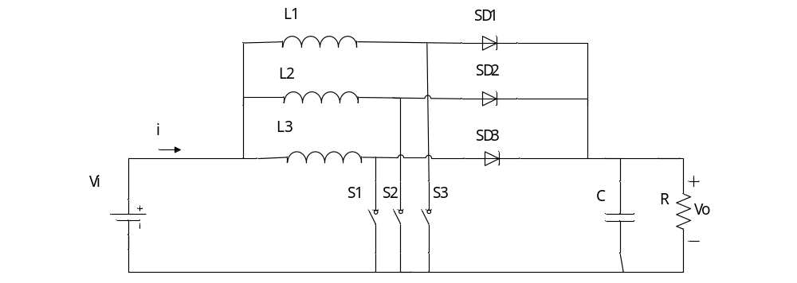
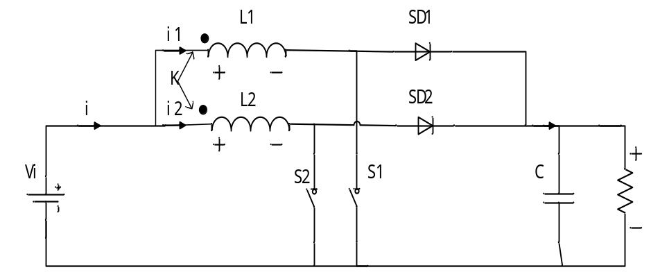
Part 2
绪论
多重升压斩波电路
滤波器设计
仿真实验结果
总结展望
工作原理
三相非电感耦合升压斩波电路原理图
两相电感耦合交错并联升压斩波电路原理图
多重升压斩波电路分为非电感耦合（左）和电感耦合电路（右）
电感耦合电路在支路间的电流均衡能力更强，而两者的工作原理类似。

Slide 5
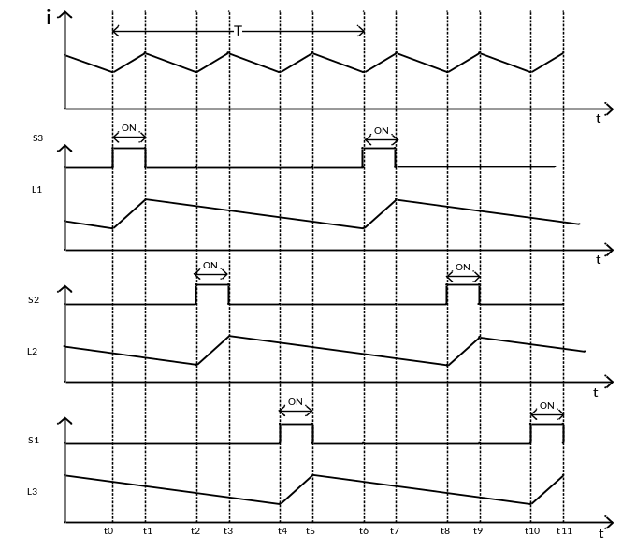
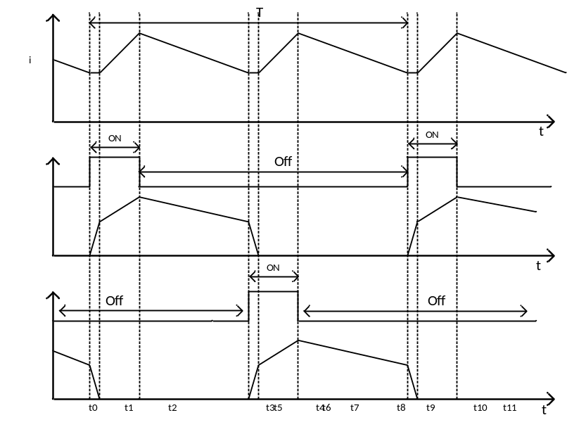
Part 2
绪论
多重升压斩波电路
滤波器设计
仿真实验结果
总结展望
工作原理
电感电流连续模式波形
两相电感耦合升压斩波电路波形图
尽管两种电路的电感电流工作在不同的工作方式，但输入电流波形是类似。两者的
输入电流波纹均比较小

Slide 6
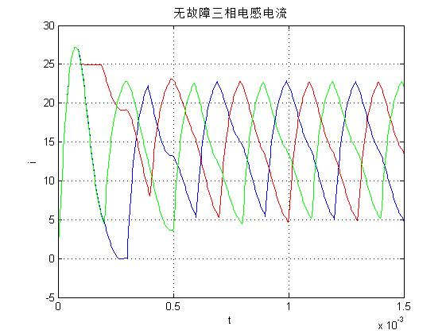
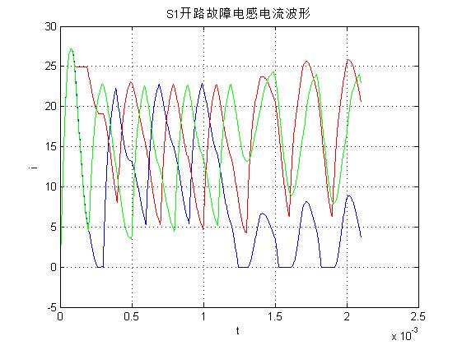
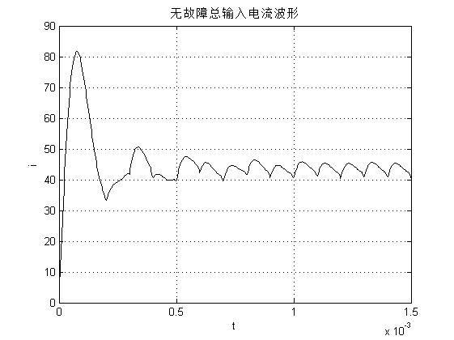
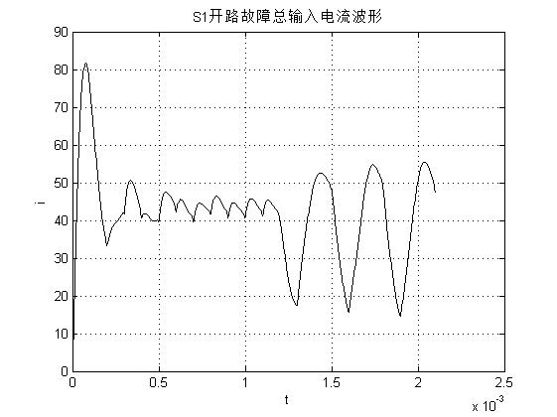
Part 2
绪论
多重升压斩波电路
滤波器设计
仿真实验结果
总结展望
故障情况分析
非电感耦合电路正常与异常情
况对比
故障发生后输入电流波动变大
正常电感电流
故障电感电流
故障相支路电感电流迅速减小，
但不为零
正常输入电流
故障输入电流

Slide 7
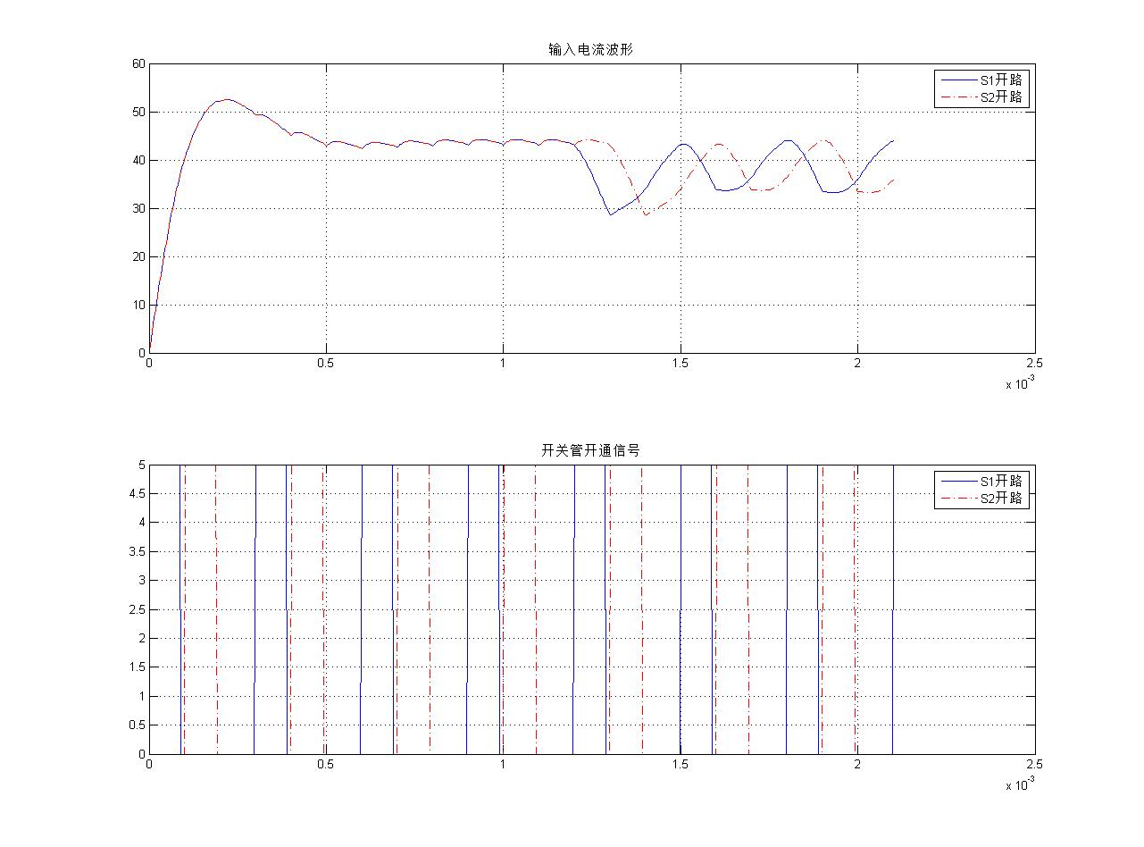
Part 2
绪论
多重升压斩波电路
滤波器设计
仿真实验结果
总结展望
故障情况分析
非电感耦合电路不同相开路情
况对比
不同相的输入电流波形形状相
同，但存在相位差。
波形的相位差和开关信号有密
切关系
S1开路故障与S2开路故障电流状态比较

Slide 8
Part 3
绪论
多重升压斩波电路
滤波器设计
仿真实验结果
总结展望
滤波器对比
IIR
阶次低
阶次低、非严格相位
混合滤波器
设置两个相邻的窗口，前一个窗口作中值滤波，后一个作均值滤波
FIR
严格相位、稳定、阶次高
卡尔曼
递归、均方差最优、依赖系统模型
综合了中值滤波和均值滤波的优点，对脉冲噪声和高斯噪声均有良好抑制作用
中值
非线性、抑制脉冲噪声、简单
滤波器性能受限于窗口大小
均值
线性、抑制高斯噪声、简单

Slide 9
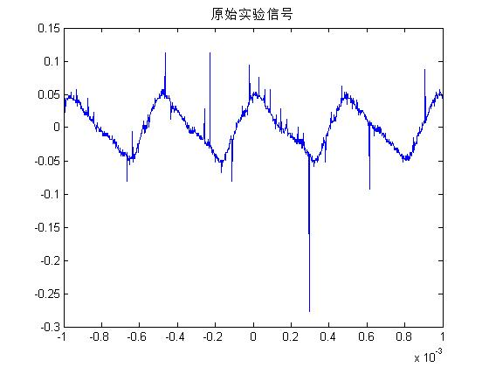
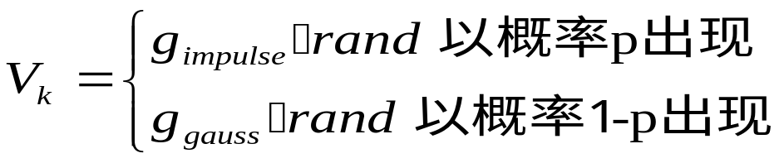
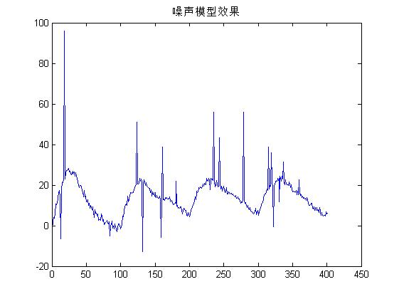



Part 3
绪论
多重升压斩波电路
滤波器设计
仿真实验结果
总结展望
噪声模型
由脉冲噪声和高斯噪声组成
噪声模型可以调整噪声的幅值和出现概率
噪声模型表达式：
原始实验电路信号
：噪声序列
P ：脉冲噪声出现概率，1-p为高斯噪声出现概率
：高斯噪声增益
：脉冲噪声增益
Rand：满足标准正态分布的一个随机数
叠加噪声的仿真信号

Slide 10
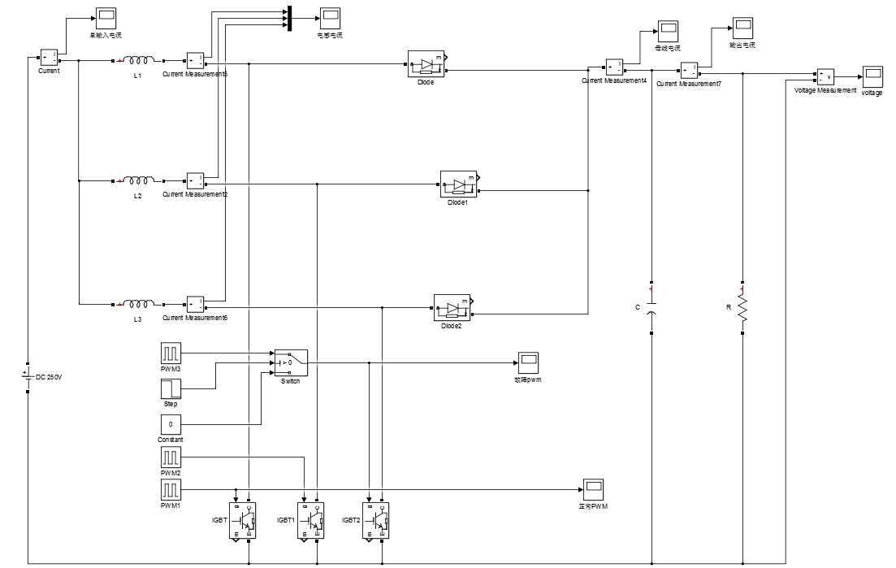
Part 4
绪论
多重升压斩波电路
滤波器设计
仿真实验结果
总结展望
仿真实验
思路：
由仿真电路产生理想的电流信号
叠加由噪声模型产生的噪声得到
仿真信号
观察不同滤波器对仿真信号的滤
波效果
从均方差、算法复杂度、滞后性
三方面分析滤波器性能
非电感耦合升压斩波仿真电路图

Slide 11
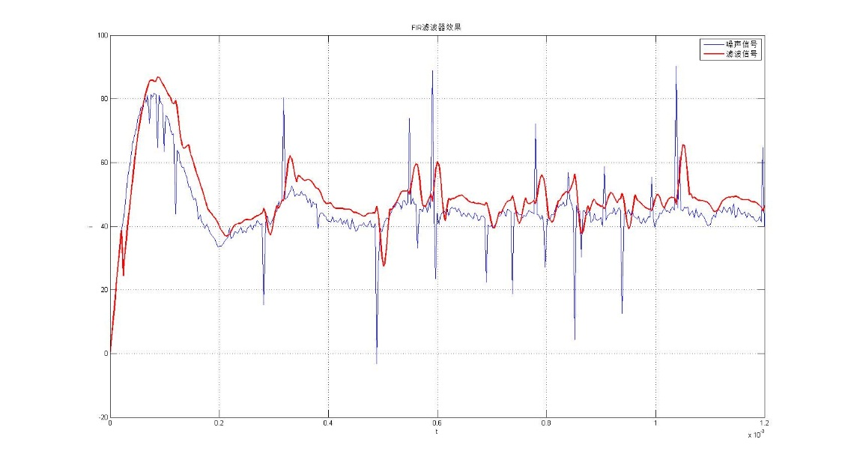
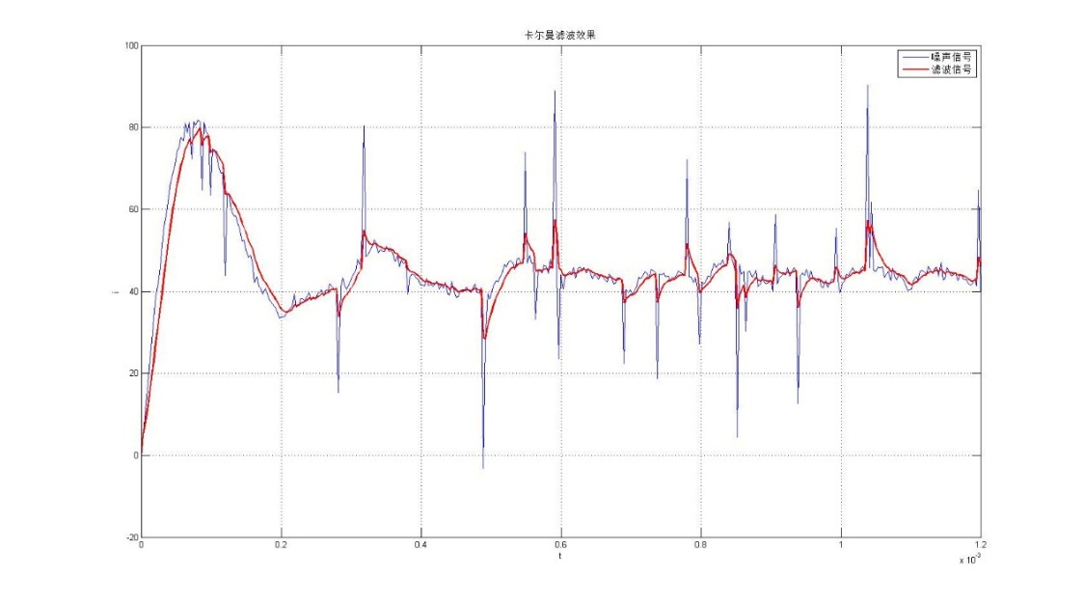
Part 4
绪论
多重升压斩波电路
滤波器设计
仿真实验结果
总结展望
实验结果
滤波器效果比较
FIR滤波器
卡尔曼滤波器

Slide 12
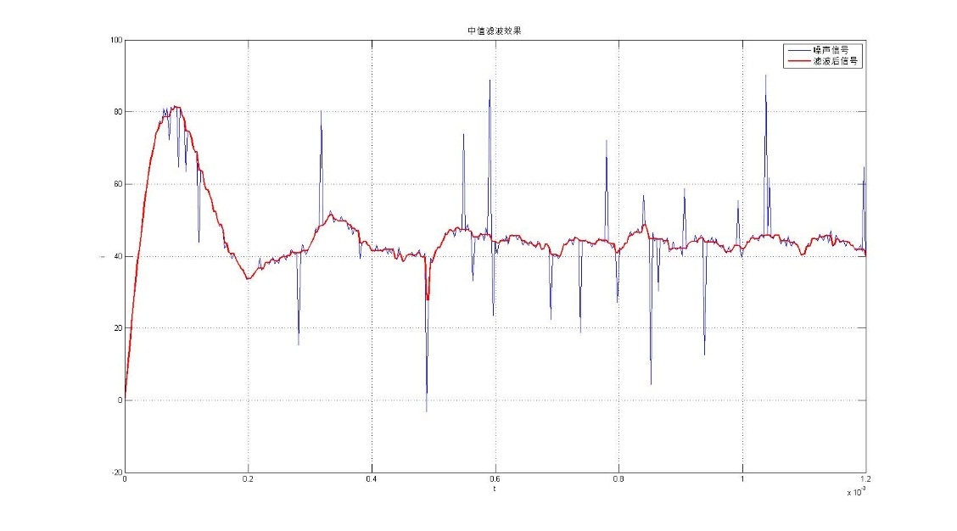
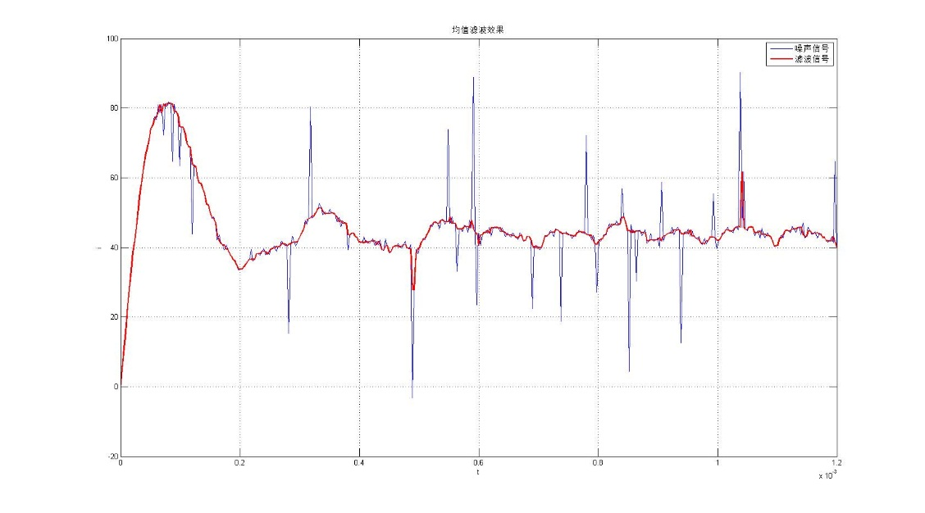
Part 4
绪论
多重升压斩波电路
滤波器设计
仿真实验结果
总结展望
实验结果
滤波器效果比较
中值滤波器
均值滤波器

Slide 13
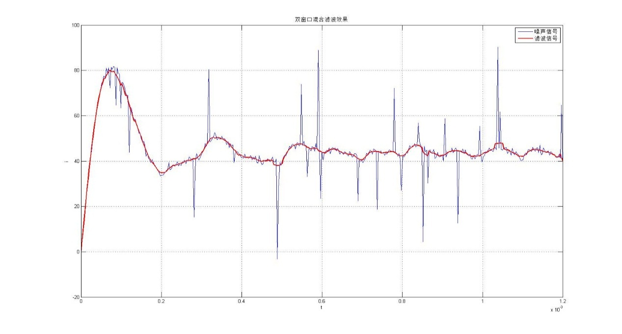
Part 4
绪论
多重升压斩波电路
滤波器设计
仿真实验结果
总结展望
实验结果
滤波器效果比较
混合滤波器

Slide 14
Part 4
绪论
多重升压斩波电路
滤波器设计
仿真实验结果
总结展望
实验结果
滤波器性能比较
 | 均方差 | 算法复杂度 | 信号滞后
FIR低通滤波器 | 36.9683 | O(1) | 严重滞后
卡尔曼滤波器 | 11.2869 | O(1) | 轻微滞后
中值滤波器 | 1.3184 | O(nlogn) | 无滞后
均值滤波器 | 1.9387 | O(1) | 无滞后
混合滤波器 | 0.6091 | O(nlogn) | 无滞后
 | 均方差 | 算法复杂度 | 信号滞后
FIR低通滤波器 | 50.8829 | O(1) | 严重滞后
卡尔曼滤波器 | 14.12 | O(1) | 轻微滞后
中值滤波器 | 0.8665 | O(nlogn) | 无滞后
均值滤波器 | 2.0277 | O(1) | 无滞后
混合滤波器 | 1.2884 | O(nlogn) | 无滞后
P=6%，g_{impult}=25,g_{gauss}=1
P=10%，g_{impult}=25,g_{gauss}=1

Slide 15
Part 4
绪论
多重升压斩波电路
滤波器设计
仿真实验结果
总结展望
实验结论
FIR滤波器和卡尔曼滤波器对本文中的信号滤波效果不理想
均值滤波器对高斯噪声有很好的平滑作用，但单独使用时受脉冲噪声干扰较大
中值滤波器对脉冲噪声具有良好抑制作用，尤其是脉冲噪声较大时效果更明显
混合滤波器对脉冲噪声和高斯噪声均有良好的抑制效果，但脉冲噪声强度的增加会使滤波器性能大为下降，

Slide 16
Part 4
绪论
多重升压斩波电路
滤波器设计
仿真实验结果
总结展望
总结展望
总结
展望
研究了多重升压斩波电路原理，建立了仿真电路模型
考虑不同占空比对滤波以及故障检测的影响
建立了由脉冲噪声和高斯噪声组成的噪声模型
考虑多相支路同时发生故障时，电流的滤波以及故障检测问题
对比了IIR、FIR、卡尔曼、中值滤波器、均值滤波器以及在本文提出的混合滤波器对该电路信号的滤波效果
研究参数自适应的混合滤波器

Slide 17
致谢
感谢徐老师以及其他老师、同学给予的无私帮助！

